Slide 1
تكاثر الحيوانات ودورات حياتها

Slide 2
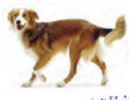
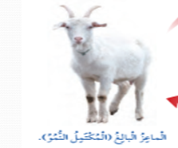
تتكاثر الحيوانات ويحدث لها عدة تغيرات في مراحل حياتها المختلفة

Slide 3
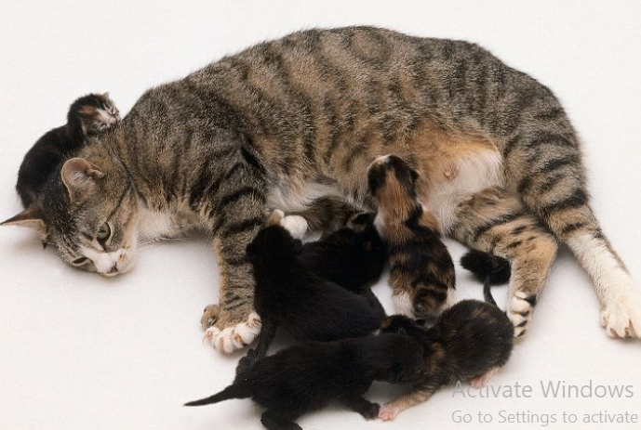

Slide 5
صغار تشبه آباءها(الماعز)
يتكاثر بالولادة

Slide 6
صغار لاتشبه آباءها(الدجاج)

Slide 7
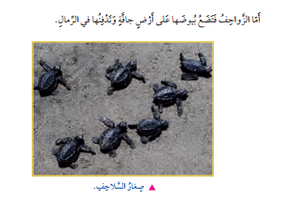
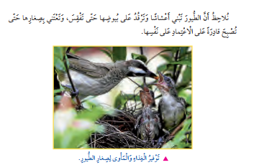
تحتاج بعض الصغار الى الرعاية كي تنمو وتكبر

Slide 8
ما التغيرات التي حدثت لصغير الطائر في أثناء نموه؟

Slide 9
لكن مع استمرار نمو الصغار يحدث لها تغيرات فتصبح شبيهة لآبائها

Slide 10
دورة حياة الأرنب

Slide 11
عندم ينمو ويكتمل نموه يتكاثر ثم يهرم ويموت ويتحلل ويصبح جزء من التربة

Slide 13
نشاط 1

Slide 14
نشاط 2
كيف تعتني الحيوانات في صغارها ؟

